Slide 1
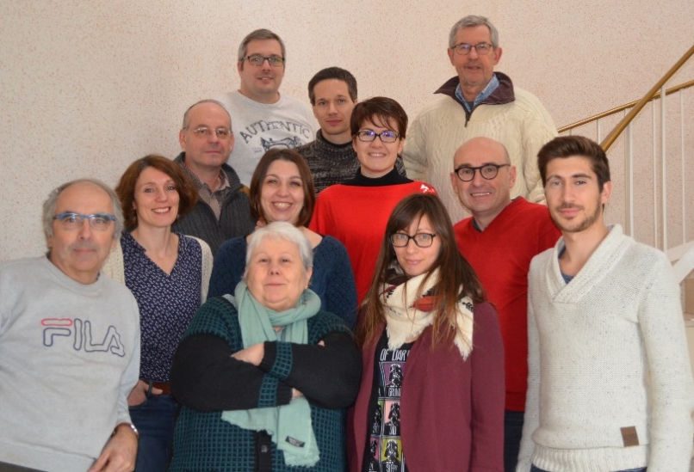
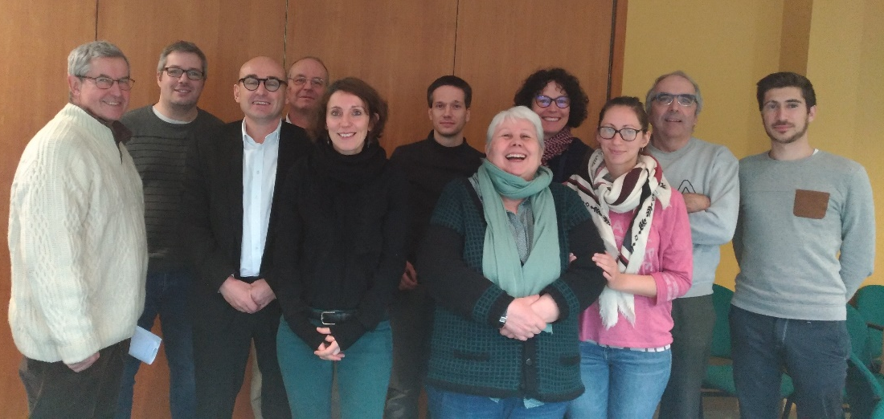
Fonction et Régulation des Protéines de l’œuf
Animation : Y. Nys jusqu’en 2012, J. Gautron depuis 2012
→ DOVE (2017)
Défenses de l’Œuf, Valorisation, Evolution
Co-animation: J. Gautron; S. Réhault-Godbert

Slide 2

Relations structure/fonction
modélisation 3D
Dir. ED SSBCV Orléans-Tours
Thèse L, Bedrani (2011-2014)
Biominéralisation et nutrition des poules pondeuses
Relations structure/fonction
Prod. de protéines recombinantes
Y. Nys
DR1
2017
T.Moreau
Prof.
M-L.Zani
MCF
Biominéralisation
L. Stapane (Doc. 2019)- 6ème promotion EIR-A
N. Le Roy (Post-Doc. 2018) Agreenskills
J.
Gautron
DR2
HDR
C.
Dombre
MCF
Janvier 2018-
Phylogénie
HDR
Thèse P, Marie (2011-2014)
HDR
Défenses de l’Œuf, Valorisation, Evolution
(DOVE)
Resp: J. Gautron/
S. Réhault-Godbert
Peptides antimicrobiens/œuf de consommation
N.Guyot
CR2
N.
Bernardet
Mobilité TR
Avril 2017-Biologie cellulaire et moléculaire
Protéases-antiprotéases
/œuf à couver
S.Réhault-Godbert
CR1
HDR
J.Ezagal
Mobilité ½ TR
Janvier 2017-Biologie moléculaire
Clonage
M. Da Silva (2014- 2017)
Thèse M. Bourin (2009-2012)
A.Brionne
IE
J-C.Poirier
IE
2019
Analyse fonctionnelle des séquences moléculaires
Purification
ELISA
M.Chessé
AI
M.Mills
AI
2018
Bactériologie
Animatrice Assurance /Qualité
Biochimie des protéines
/qualité de l’œuf
Animatrice Assurance/Qualité

Slide 3



Partenaires académiques
Centre d’Etude des Pathologies Respiratoires (INSERM)
Centre de Biophysique Moléculaire (CNRS, Orléans))
UMR Infectiologie et Santé Publique
UMR Physiologie de la Reproduction et des Comportements
UMR Science et technologie de l’œuf et du lait (Rennes)
University of Ottawa (Canada)
University of Grenada (Espagne)
University of Wroclav (Pologne)
Réseaux, sociétés savantes
World Poultry Science Association
Société Française de le Biologie des Tissus Minéralisés
Réseau de génétique avicole (RESAVI)
GDR Mutifonction des peptides antimicrobiens
GDR Modèle Aviaire
ARD Biomédicaments
Unité transversale d’allergologie
Plate-formes
Protéomique INRA-PAIB2
Métabolomique CHU Tours-ASB
SIGENAE (Toulouse)
Get-PLAGE (Toulouse)
Interprofession
CNPO
Adro-Ouest
Collaborations Intra-Unité
ALISE Poules pondeuses, Protéines et protéases du tube digestif
MOQA/AQSel Analyse de la composition des œufs issus de lignées divergentes
Atelier « Gene Ontology »
Partenaires privés
DSM
TRONICO
IGRECA
MERIAL

Slide 4
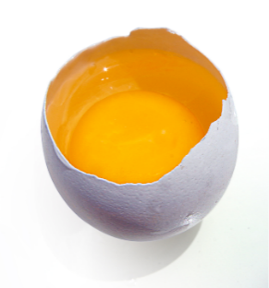
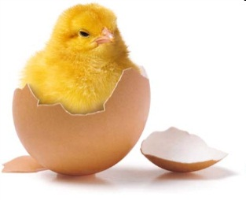
Contexte, démarche et enjeux
L’Œuf à couver
une enceinte close et autosuffisante pour permettre le développement d’un embryon
L’Œuf de consommation
un produit de base pour l’alimentation humaine
14,7 milliards d’œufs en 2015
1,1 milliard d’œufs en 2013
Enjeux sanitaires, économiques et éthiques
Caractérisation biochimique et fonctionnelle des protéines de l’œuf associées aux systèmes de défenses naturelles
Garantir et renforcer la qualité sanitaire des œufs
Valoriser les molécules issues de l’œuf ou dérivés
Proposer des stratégies innovantes

Slide 5
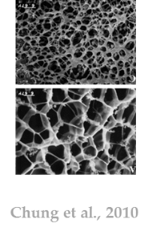
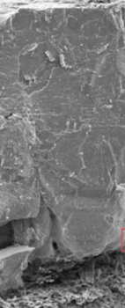
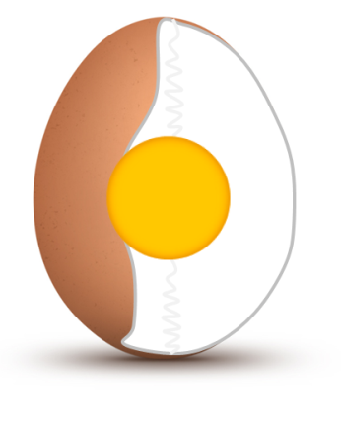
L’œuf, une chambre isolée pour le développement embryonnaire
Assurer le développement de l’embryon et la descendance (source de nutriments, de molécules actives et de systèmes de protection)
Systèmes de protection de l’œuf
Barrières physiques
1
Propriétés physicochimiques
Molécules antimicrobiennes
2
3
Blanc
Coquilles/membranes
2
3
pH/viscosité
1
3
Membranes vitellines
1
3
Jaune
Nys et al., 2001
Garantir la qualité hygiénique et les propriétés organoleptiques et fonctionnelles

Slide 6
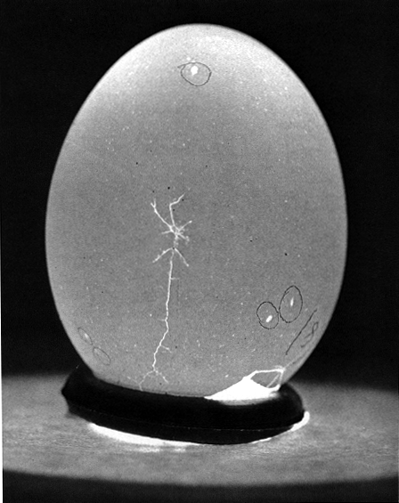
La coquille : une barrière physique contre la pénétration bactérienne
→ L’intégrité de la coquille est cruciale pour le producteur et la sécurité alimentaire du consommateur
Apparition de fêlures
Pénétration de bactéries
Facteurs influençant la qualité de la coquille
Génétique
Nutrition, environnement et élevage de la poule (lumière, températures…)
Physiologie (Age → Allongement de la période de ponte)
Chocs : système d’élevage, transports…
La nutrition optimisée, la génétique et la maîtrise de ses facteurs limitent la casse, mais ne l’élimine pas
Comprendre les mécanismes de fabrication de la coquille et déterminer l’origine de ses faiblesses
Développer de nouveaux outils pour la sélection

Slide 7
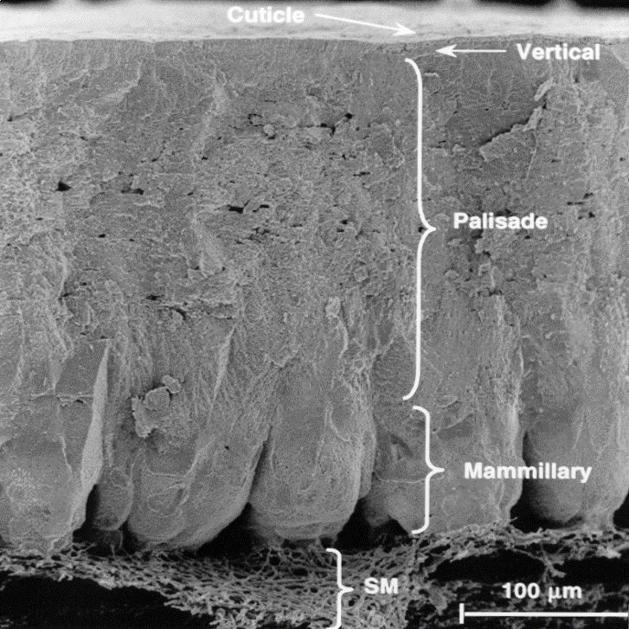
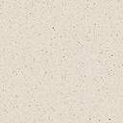
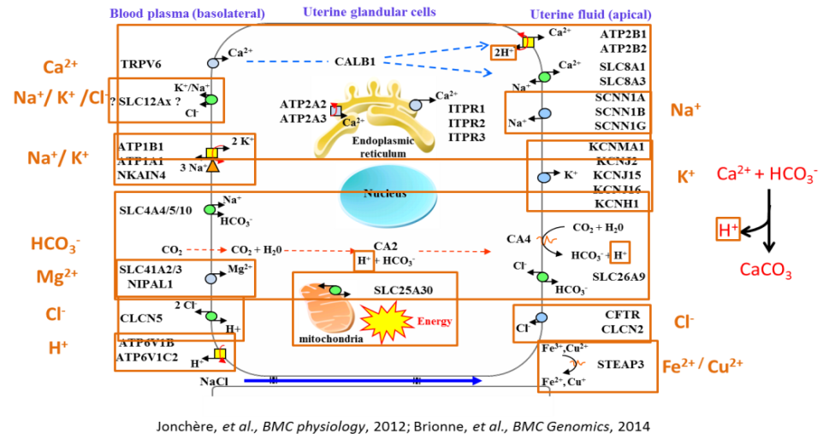
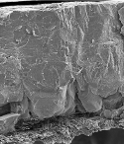
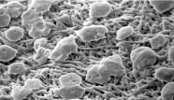
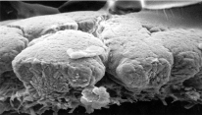
La coquille (défense physique)
La coquille se forme dans l’utérus selon le processus de biominéralisation le plus rapide du vivant
5-6 g de biominéral déposé en 17-18 heures
Pore
Cuticule
Couche palissadique
Noyaux mamillaires
Membranes coquillières
3 main phases in the uterine fluid (acellular milieu)
6
5
Supply of minerals for shell mineralization
4
3
Eggshell weight, g
2
Initial
1
Linear growth phase
Terminal
Arrest
0
6
6
8
10
12
14
16
18
20
22
24
Hours after ovulation

Slide 8
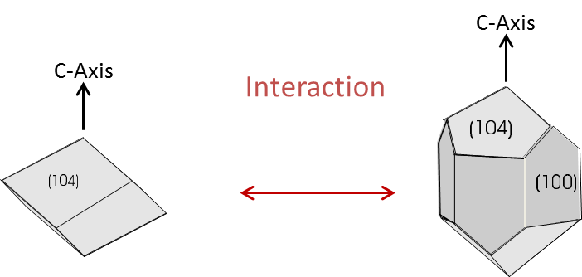
La coquille (défense physique)
La matrice organique détermine la texture de la coquille et ses propriétés mécaniques qui en résultent
95% of CaCO3 (calcite)
quantity
Interaction
Ultrastructure
Mechanical properties
control of
biomineralisation process
3.5% of organic matrix (proteins, proteoglycans)
La matrice contrôle la nucléation, la forme, la taille et le type cristallin des cristaux déposés dans la coquille
a
b
Cristal initial
Inhibition de la croissance le long de l’axe b
Forme finale du cristal

Slide 9
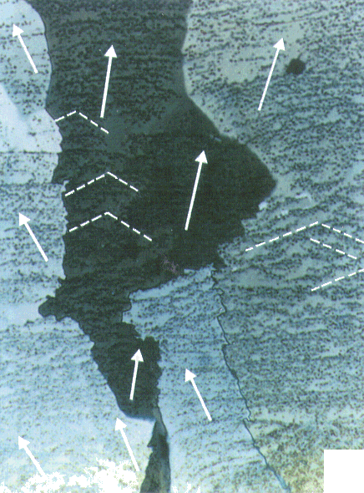
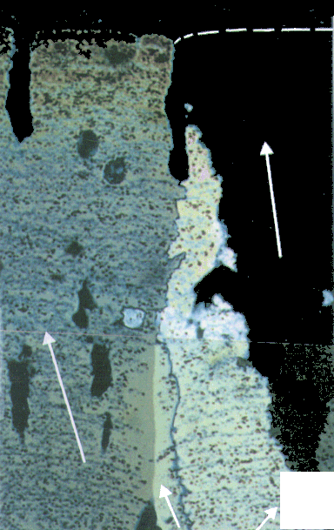
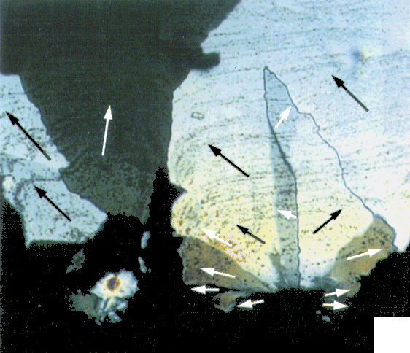

La formation de la coquille, un processus de biominéralisation
C. R. Palevol (2004), 3, 549-562
→ Identification et caractérisation de plus de 700 protéines de la matrice organique
Classement en 3 groupes différents selon leurs fonctions prédites
Impliquées dans le processus de minéralisation
Impliquées dans la regulation des protéines qui minéralisent
Protéines antimicrobiennes et autres..
Impact
(2013-2017)

Slide 10
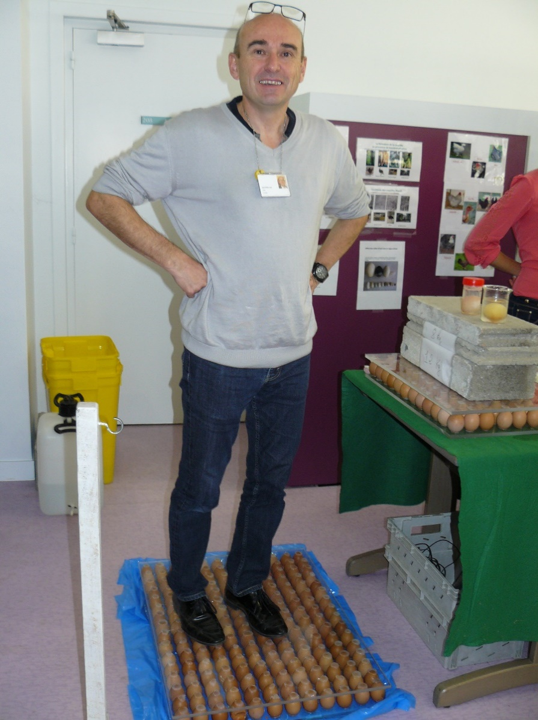
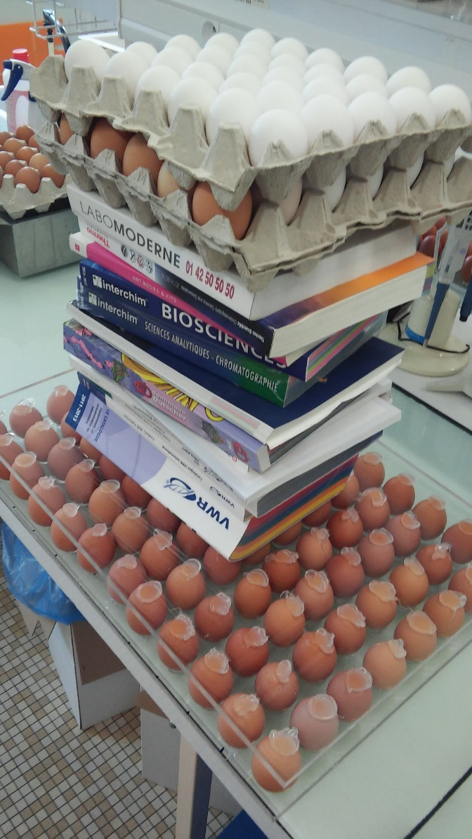
La coquille (défense physique)
Utilisation comme marqueurs biologiques en sélection génomique pour renforcer la solidité de la coquille
Utilisation des QTL et SNPs publiques et privés en rapport avec la solidité de coquille (Collaboration avec éleveurs et des équipes de génétique)

Slide 11
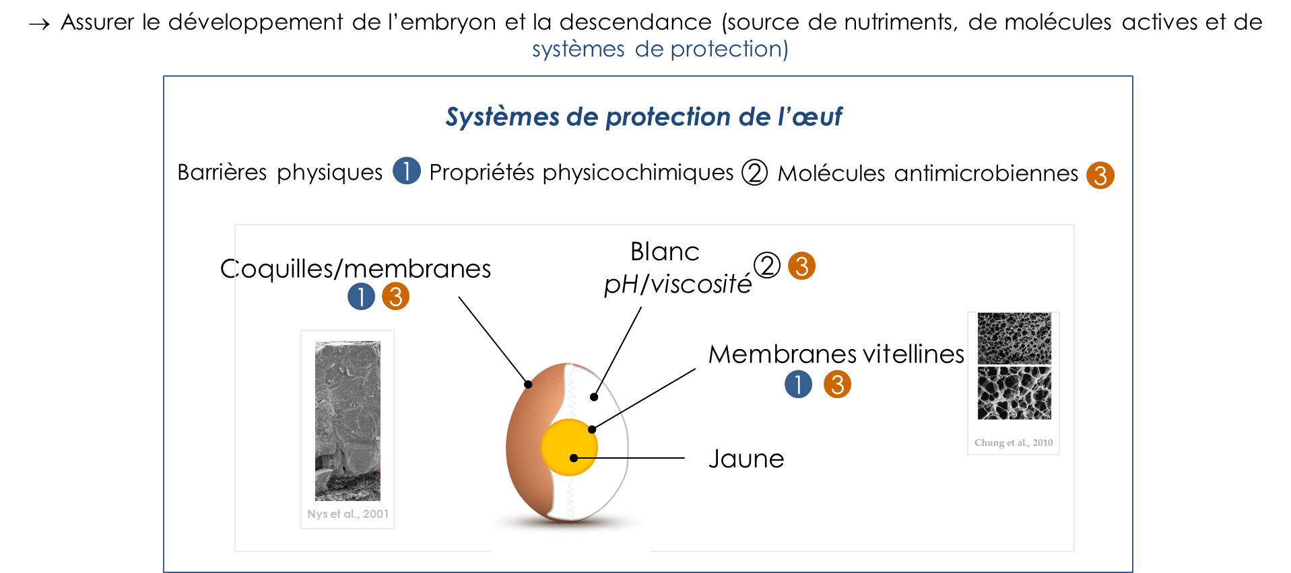

Slide 12

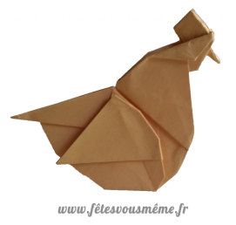
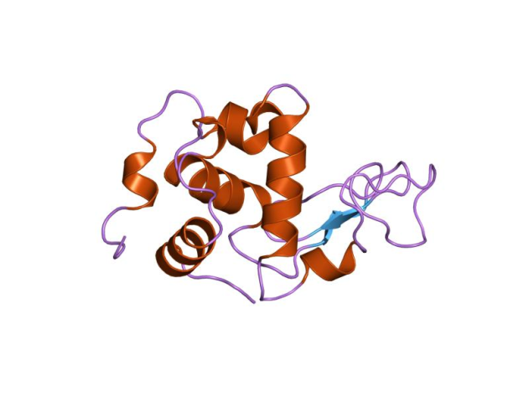
L’œuf d’oiseau: une source naturelle d’agents anti-infectieux originaux
Exemple du lysozyme de blanc d’œuf
(Additif E1105)
Petite molécule de 14 kDa bactéricide, hydrolysant la paroi des bactéries par son activité « muramidase »
Conservateur pour les fromages affinés
Conservateur utilisé en vinification en remplacement du SO₂
Principe actif de médicaments: Cantalene®, Glossithiase®, Hexalyse®, Lyso6®, Lysocline®, Lysopaïne®, Oroseptol® lisozyme®, Rhinobebe®...

Slide 13
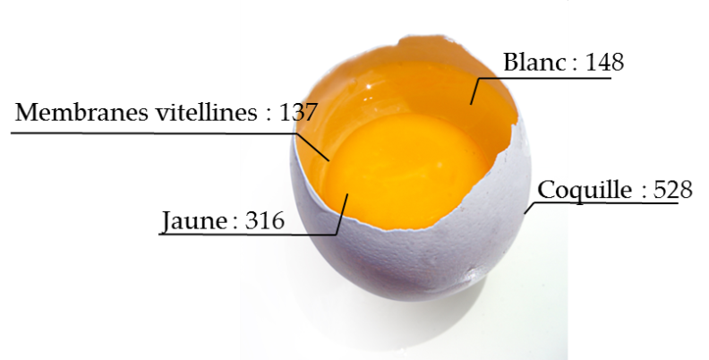
Molécules antimicrobiennes de l’œuf
Près de 900 protéines et peptides, de rôle inconnu pour la plupart
En 2010, 11 molécules antibactériennes connues : lysozyme, ovotransferrine, avidine, riboflavin-binding protein, cystatine, ovostatine, ovomucine, phosvitine, Tenp et ovocalyxine 36
90 candidats antibactériens
Molécules perméabilisant la paroi bactérienne
- Hydrolases (lysozyme)
Protéines “Lipopolysaccharide-Binding Proteins/Bacterial Permeability Increasing proteins”
C-type lectines
Peptides antimicrobiens (défensines, histones-like)
→ Immunoglobulines IgY
Chélateurs du fer et de vitamines (ovotransferrine, riboflavin-binding protein, avidine)
Inhibiteurs de protéases bactériennes (ovomucoïde, ovoinhibiteur, cystatine, ovostatine)
Rôle direct
Rôle indirect

Slide 14


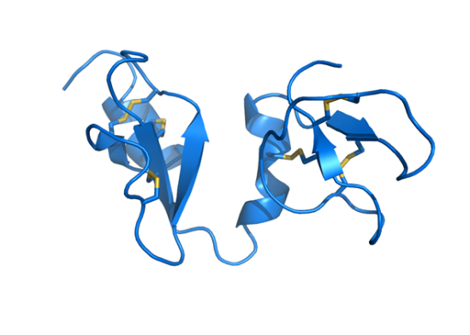
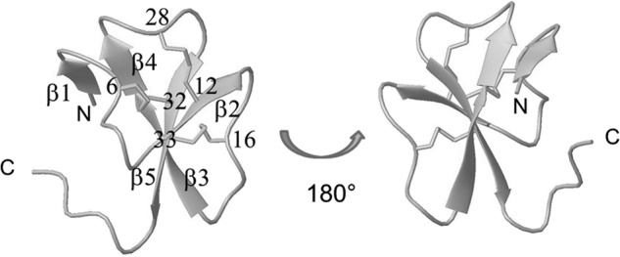

Molécules antibactériennes de l’œuf: les protéines liant l’héparine
Projet IA-MUSE
2014-2016
Nouveaux candidats:
Pléiotrophine (L.m, S.E)
VMO-1 (L.m, S.E)
Ovalbumin-related protein X (L.m, S.E)
Galline (bêta-défensine) (E. Coli)
Bêta-défensine 11 (spectre large)
Bêta-microséminoprotéine (L.m, S.E)
Spécificités de séquence et/ou de structure 3D chez l’oiseau
OVAX
(F.Coste,
données non publiées)
Galline
Hervé et al., 2014
AvBD11
(H. Meudal,
données non publiées)
Guyot et al., 2016
14 protéines candidates dont 3 connues (lysozyme, avidine, TENP)

Slide 15

La galline
Hervé et al., 2014
Une bêta-défensine présentant une structure en 5 brins bêta = nouvelle sous-famille de bêta-défensines
Molécule très cationique (pI=9,22) mais activité antibactérienne restreinte à E. coli
Perspectives de valorisation pour traiter des infections à E. coli (Santé humaine et animale)
Hervé et al., 2014

Slide 16

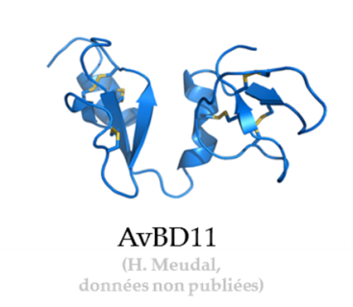
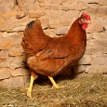
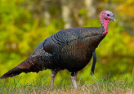
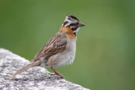
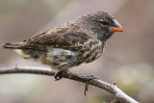
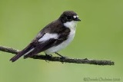
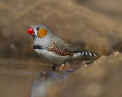
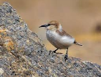



L’AvBD11 (1/2)
Double défensine
Une séquence très conservée au sein des oiseaux (absente dans d’autres espèces animales)
N. Guyot, données personnelles
Mais des spécificités de séquence et de charge possiblement associées à des fonctions renforcées voire différentes
N. Guyot, données personnelles
Notes:
Bruant, pinson de Darwin (geospize), gobe-mouche, diamant mandarin, mésange de hume

Slide 17

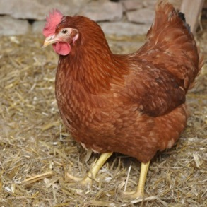

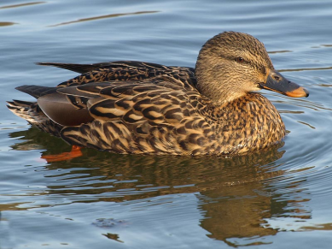

L’AvBD11 (2/2)
AvBD11 d’œuf de poule versus œuf de cane
Domaine 1 : 9,3
Domaine 2 : 6,9
Domaine 1 : 9,1
Domaine 2 : 8,6
N. Guyot IA 2017-2019
Criblage des activités antibactériennes, antivirales et antiparasitaires
Perspectives de valorisation pour traiter des infections microbiennes variées (comme alternatifs aux antibiotiques notamment)

Slide 18
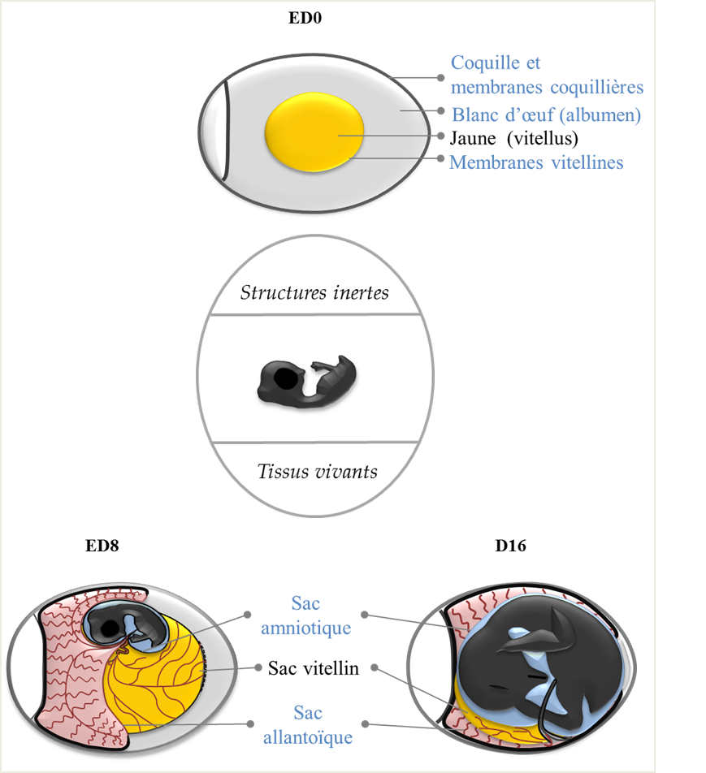
Conclusions
De très nombreux candidats antibactériens identifiés dont la plupart reste à caractériser
Des molécules retrouvées que chez les oiseaux et des séquences (structures/fonctions?) propres à certaines espèces d’oiseaux
Activation/altération au cours du développement embryonnaire?
Transfert vers d’autres compartiments
De nouvelles molécules antimicrobiennes activées/ secrétées par l’embryon ou les structures extraembryonnaires (thèse M. Da Silva 2014-2017)
(ex: interféron gamma identifié en 1957 par Isaacs et Lindenmann après infection du virus de la grippe sur le sac allantoïque = traitement maladies virales, cancers et maladies autoimmunes)
De nouvelles activités à explorer (en lien avec l’angiogenèse et la morphogénèse, par exemple)

Slide 19

Défenses naturelles & Qualité de l’œuf
Barrières physiques
Paramètres de qualité
Coquille
Solidité de la coquille
Propriétés
Physicochimiques
pH
Viscosité
Unités Haugh
Hauteur de l’albumen
Molécules antibactériennes
Membrane vitelline
Solidité de la MV
Index vitellinique (ratio hauteur/diamètre)

Slide 20
Facteurs de variabilité de la qualité de l’œuf
Qualité de l’œuf
↓ Unités Haugh/Hauteur de l’albumen
Température
↓ Solidité de la MV
↓ Index vitellinique
Temps de conservation
Enjeux sanitaires et économiques:
    Risques de toxi-infection
    Œufs déclassés
    Mauvaise séparation blanc-jaune (ovoproduits)
Effet de l’âge des poules sur le stockage?
(Interaction Age des poules x Stockage)
Qualité de l’œuf
?
?
↓ Solidité de la coquille
↓ Unités Haugh
Age des poules
Impact de l’allongement de la durée de ponte sur la qualité et les défenses de l’œuf?

Slide 21




Projet ELIPSE (Enhance the Level of Internal Protections of Shell Eggs)
Dépôt à l’AAP ANR 2018 ?
Paramètres étudiés:
Blanc:
pH
Hauteur de l’albumen / unités Haugh
Ovalbumine S
Masse/Volume
Concentration protéique et profil protéique
Activités antibactériennes
MV/Jaune:
Masse
Index vitellinique
Elasticité et résistance à la rupture de la MV
Profil protéique de la MV
WP1 (F. Baron, UMR-STLO)
Etudier la variabilité des défenses internes de l’œuf induite par l’âge des poules et par les conditions de stockage
WP2 (S. Réhault-Godbert, INRA-URA)
Etudier les mécanismes de régulation des défenses internes de l’œuf
WP3 (A. Travel, ITAVI)
Evaluer l’effet d’actions correctives/protectrices sur la qualité interne des œufs
WP0 (N. Guyot, Y. Nys, INRA-URA)
Coordination du projet / Dissémination des résultats
Méthodes correctives/protectrices:
Séquences de T°C
Atmosphère enrichie en CO2
Nutrition des poules
5 partenaires: INRA-URA (coord), INRA-PAIB2, INRA-PEAT, UMR-STLO, ITAVI
Durée du projet: 3 ans
Demande de soutien du pôle de compétitivité VALORIAL

